Slide 1


TRƯỜNG TIỂU HỌC GIA THỤY
KÍNH CHÀO QUÝ THẦY CÔ GIÁO
Người thực hiện: Ngô Mai Trang
LỚP : 3A2
TỔ 3
–

Slide 2
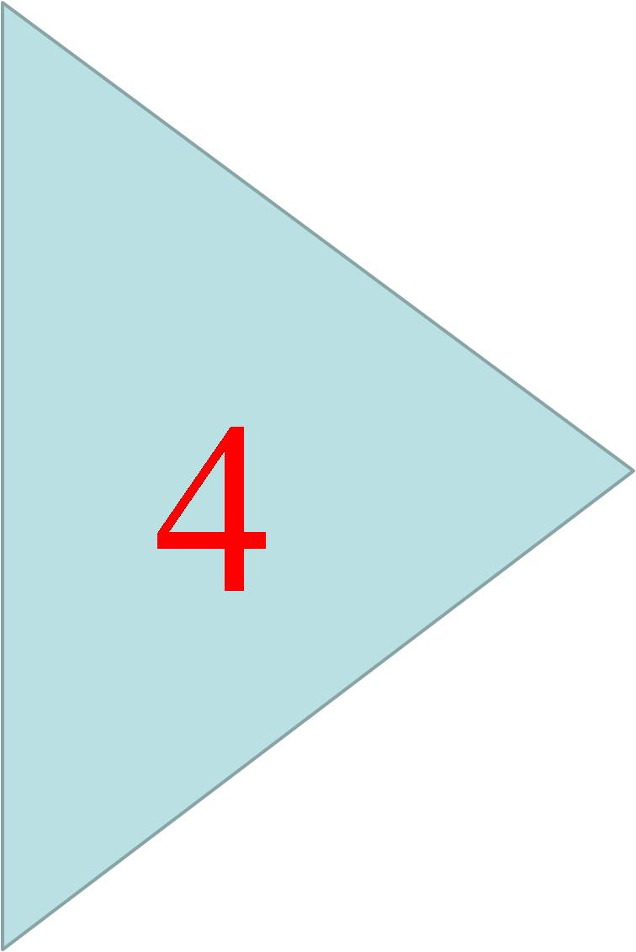


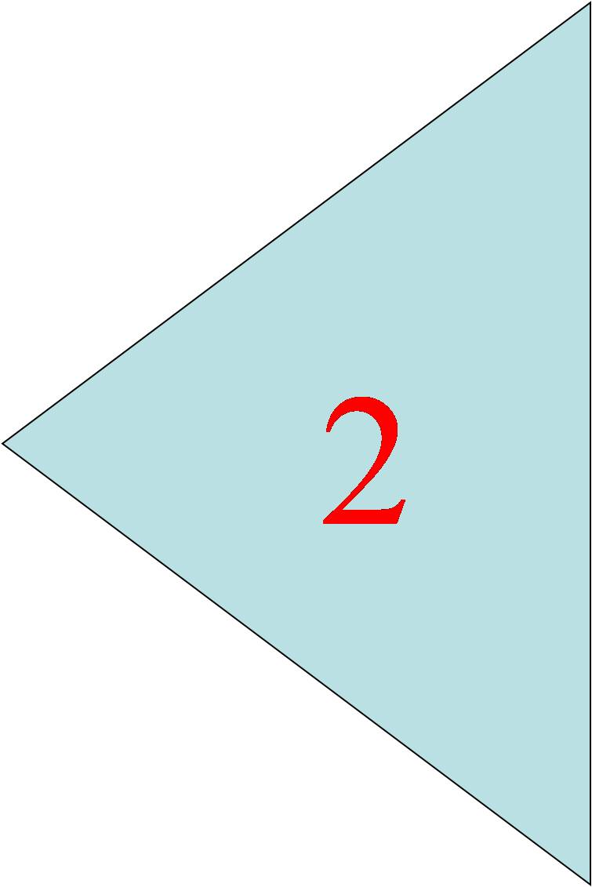
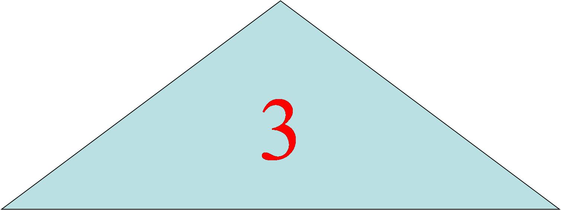

Slide 3

Hoạt động 1:
Tìm hiểu cấu tạo của cơ quan Bài tiết nước tiểu

Slide 4


Slide 5
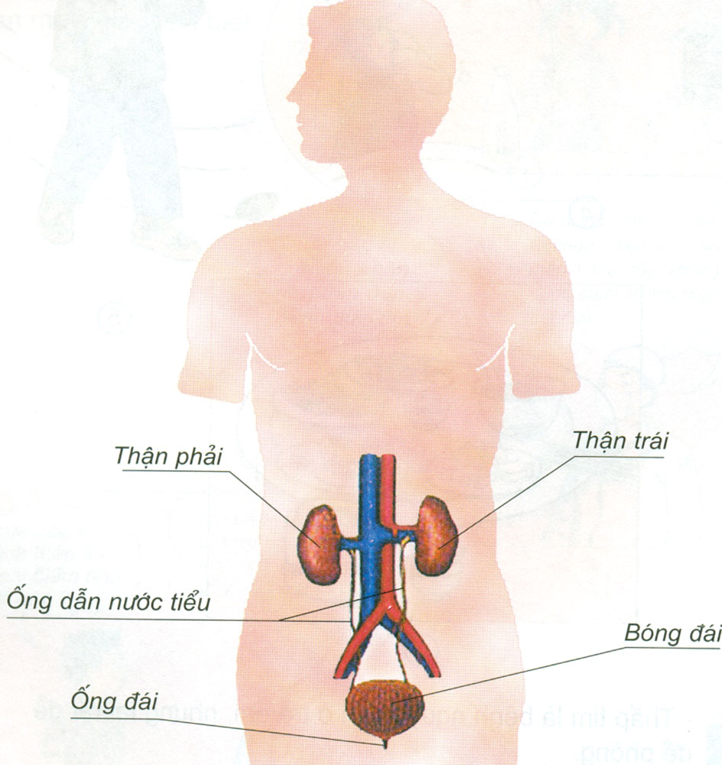

Slide 6
Hoạt động 2:
Tìm hiểu hoạt động của cơ quan Bài tiết nước tiểu

Slide 8


Slide 9
Câu 1: Nối câu hỏi với câu trả lời thích hợp:
1. Thận để làm gì? |  | a. Là nơi chứa nước tiểu trước khi được thải ra ngoài
2. Nước tiểu là gì? |  | b. Dẫn nước tiều từ thận xuống bàng quang.
3. Ống dẫn nước tiểu để làm gì? |  | c. Nước tiểu theo ống đái thải ra ngoài
4. Bàng quang để làm gì? |  | d. Là chất độc hại có trong máu được thận lọc ra.
5. Nước tiểu thải ra ngoài cơ thể bằng cách nào? |  | e.Lọc máu lấy ra các chất thải độc hại tạo thành nước tiểu.

Slide 10
Câu 2: Hoàn thành sơ đồ sau:
Cho các từ sau: Thức ăn; Máu (có chất độc hại); Gan;
Phổi; Thận; ống dẫn nước tiểu; Tạo thành; Dạ dày; Ống đái
…………
ống dẫn nước tiểu
Máu (chứa chất độc hại)
Lọc
ra
Nước
tiểu
……
Bóng đái
qua
Thải ra ngoài
Thận
Ống đái
…......

Slide 11
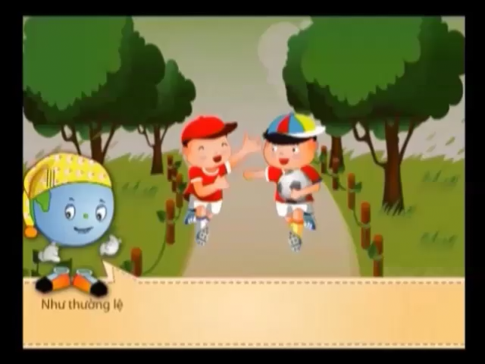

Slide 12
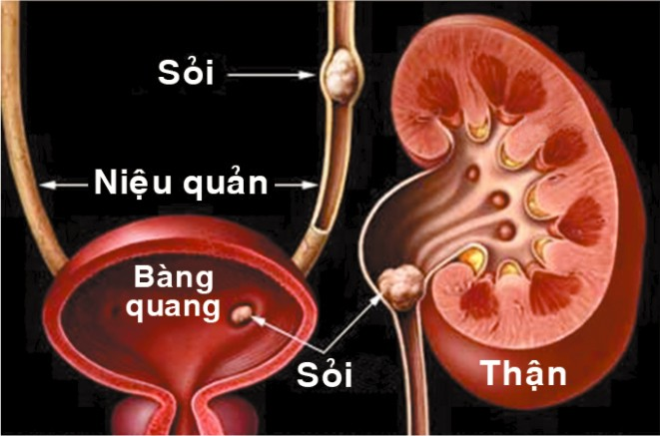

Slide 13
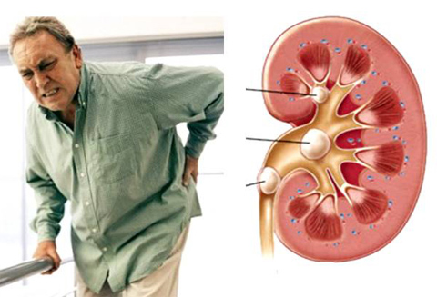

Slide 14

CHóC C¸C THÇY C¤ GI¸O M¹NH KHáE
C¸C EM HäC SINH CH¡M NGOAN HäC GIáI

Slide 15
Câu 1: Nối câu hỏi với câu trả lời thích hợp:
1. Thận để làm gì? |  | a. Là nơi chứa nước tiểu trước khi được thải ra ngoài
2. Nước tiểu là gì? |  | b. Dẫn nước tiều từ thận xuống bàng quang.
3. Ống dẫn nước tiểu để làm gì? |  | c. Nước tiểu theo ống đái thải ra ngoài
4. Bàng quang để làm gì? |  | d. Là chất độc hại có trong máu được thận lọc ra.
5. Nước tiểu thải ra ngoài cơ thể bằng cách nào? |  | e. Lọc máu lấy ra các chất thải độc hại tạo thành nước tiểu.

Slide 17
Cơ quan bào tiết nước tiểu gồm: hai quả thận, hai ống dẫn nước tiểu, bóng đái và ống đái
Thận có chức năng lọc máu, lấy ra các chất thải độc hại có trong máu tạo thành nước tiểu. Nước tiểu được đưa xuống bóng đái qua ống dẫn nước tiểu, sau đó thải ra ngoài qua ống đái.

Slide 18
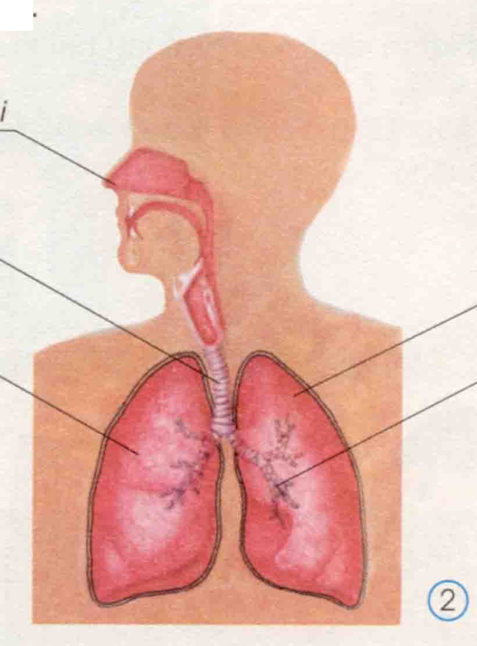

Nói tên các bộ phận của cơ quan hô hấp?
Mũi
Khí quản
Lá phổi trái
Lá phổi phải
Phế quản

Slide 19

rất nguy hiểm
Bệnh thấp tim
Chọn từ thích hợp điền vào chỗ chấm?
Bệnh thấp tim,
rất nguy hiểm,
không hề nguy hiểm
Bệnh về tim mạch thường gặp ở trẻ em là…………………..
Đây là một bệnh………………….

Slide 20

Cơ quan tuần hoàn gồm
có những bộ phận nào?
Đáp án: Tim và các mạch máu

Slide 21
Theo em những hoạt động dưới đây sẽ có lợi cho tim và mạch?
A. Vui chơi vừa sức
B. Làm việc nặng
C. Tập thể thao quá sức

